Slide 1
1009 组会论文汇报
未测药物的响应预测
与实验驱动的科学发现
MAP 与 Robin：研究问题、方法推导和证据分析
01 MAP：知识预训练与新药物响应预测
02 Robin：文献假设、数据分析与两轮实验
03 通用方法设计与 MAESTRO 阶段总结
Notes:
汇报日期沿用1009，项目资料截至2026-10-10。两篇论文各用5页解释问题、方法、实验、结果与边界。方法启发2页与MAESTRO2页相互独立。所有应用设计标注为建议。
Feng et al., Nature Machine Intelligence (2026). DOI: 10.1038/s42256-026-01286-w
Ghareeb et al., Nature 655, 497–505 (2026). DOI: 10.1038/s41586-026-10652-y

Slide 2
论文一 MAP / 问题与任务
MAP 的任务：从细胞与药物结构预测转录响应
单细胞 RNA 测序给出每个细胞的基因表达。药物响应谱描述给药后哪些基因变化、变化多少。
基础细胞
条件预测 f(x, p, δ)
未给药的表达向量 x
输出给药后的表达 x̂⁽ᵖ⁾，再计算相对对照的转录变化
待测分子
SMILES 结构 + 剂量 δ
药物 ID 难以表示新分子。结构近邻也难以刻画靶点、作用方向和目标细胞状态。
组合外推：药物已测，配对未测
药物外推：整个药物未测
药物在其他背景出现过，留出目标背景的响应。每个背景留出 5% 配对。
留出药物全部响应，以及知识预训练中的实体、别名和关联边，阻断信息泄漏。
Feng et al., 2026, Introduction / Fig. 1–3 / Methods
02
Notes:
药物发现中大量候选没有目标背景下的响应谱。scRNAseq以破坏性测量得到细胞群体，给药前后通常不是同一细胞的配对。MAP从对照细胞状态及药物结构/剂量预测给药后的表达。以群体平均与真实处理群体比较，两种外推任务要分开。组合外推允许药物在其他背景被测过，各背景5%留出集合不重叠。未测药物移除其全部响应与MAP-KG中的实体、别名、关联边，推断时只使用可用结构与属性。药物ID不能自然生成新分子表示，结构编码可外推但缺乏机制约束。MAP的核心创新是让机制知识先参与表示训练，再用于响应预测。
Feng et al., Nature Machine Intelligence (2026). DOI: 10.1038/s42256-026-01286-w

Slide 3
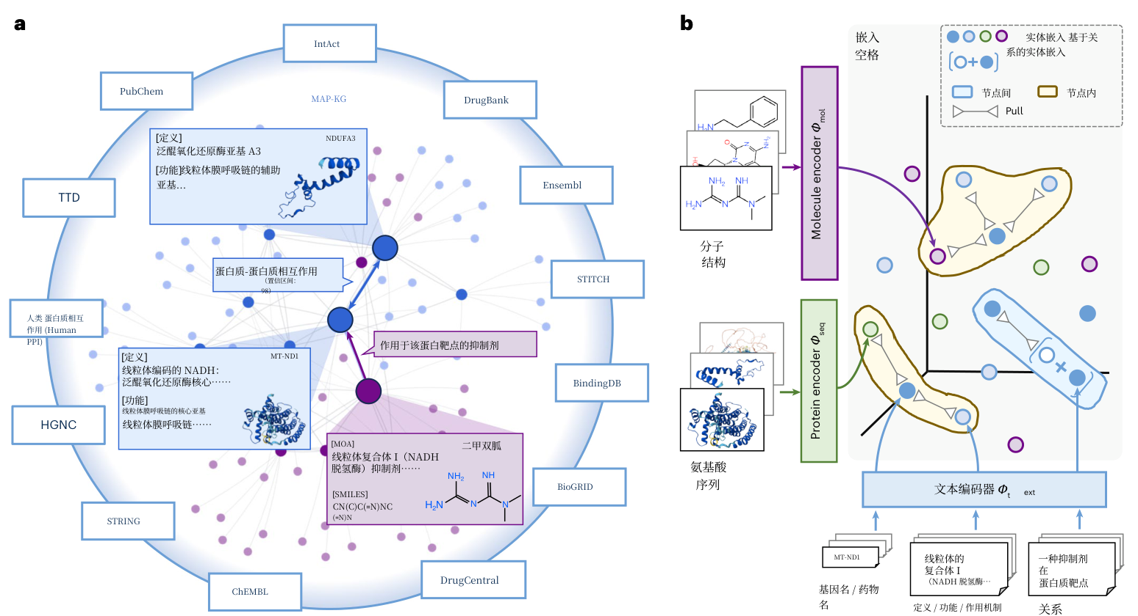
论文一 MAP / 知识预训练
跨模态属性对齐与有向关系对齐
MAP-KG 整合 14 个资源：187,089 个药物、22,924 个基因、694,246 条关系。
① 节点内：同一个实体的属性对齐
以名称文本 zᵢ 为规范表示，拉近结构、蛋白序列和功能描述。同一实体是正例，批内其他实体是负例。
② 节点间：关系条件化的邻居对齐
先编码“抑制”等关系 r，再用有序拼接区分源实体与目标实体，让表示保留作用方向。
跨模态编码器
zᵢ→ⱼ = MLP([zᵢ, zᵣ])
zⱼ←ᵢ = MLP([zᵣ, zⱼ])
名称与注释：BioBERT
结构：MoleculeSTM；蛋白序列：ESM-2
后两者冻结，训练 4 层 MLP 适配器。
双向 InfoNCE 拉近正确配对。机制相近的分子形成邻域，支持已测响应向新分子迁移。
Feng et al., 2026, Fig. 1a–b / Methods, equations 2–5
03
Notes:
第一阶段知识预训练不需要细胞扰动响应。MAP-KG有428,192条药物–基因边与266,054条基因–基因边。节点规范嵌入来自实体名称文本BioBERT。MoleculeSTM与ESM-2冻结，4层MLP适配。节点内正例为该实体结构、序列或描述，节点间正例为其关系条件化邻居表示。关系编码z_r=BioBERT(r)，MLP的拼接顺序保留头/尾角色。双向InfoNCE对一批配对(z_i,z'_i)优化：L=-mean_i{log[exp(sim(z_i,z'_i)/tau)/sum_k exp(sim(z_i,z'_k)/tau)] + log[exp(sim(z_i,z'_i)/tau)/sum_k exp(sim(z_k,z'_i)/tau)]}。直观解释是识别正确的实体属性/关系配对，形成跨模态且机制相关的几何邻域。关系角色的编码构成归纳偏置，不能把图谱中的关联自动升级为因果证据。图来自论文Fig.1a–b。
Feng et al., Nature Machine Intelligence (2026). DOI: 10.1038/s42256-026-01286-w

Slide 4
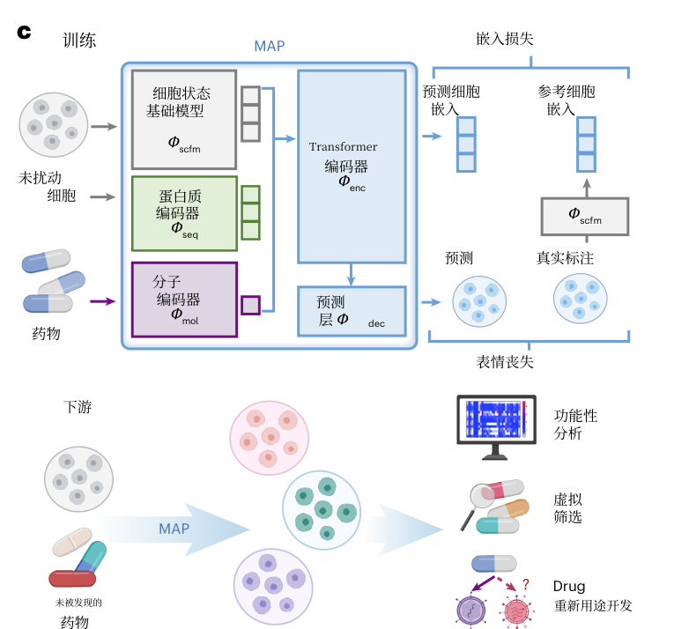
论文一 MAP / 条件响应预测
融合细胞状态、蛋白知识与药物剂量
第二阶段用已测药物的对照与处理群体训练预测器，推断时输入新分子的结构。
① 细胞状态提供上下文
STATE SE-600M 编码 x，得到全局细胞 token h 与基因 token T。MLP 融合 T 和对应蛋白知识。
② 药物与剂量决定扰动条件
分子编码得到 zₘₒₗ，按对数剂量 δ 缩放。4 层 Transformer 处理 [δzₘₒₗ, h, T融合]。
③ 扰动细胞 token 解码为表达
MLP 把 ĥ⁽ᵖ⁾ 解码为表达 x̂⁽ᵖ⁾。同时匹配处理群体的平均表达和平均细胞嵌入。
L = ‖mean(ĥ) − mean(h)‖² / d + λ · ‖mean(x̂) − mean(x)‖² / G
Feng et al., 2026, Fig. 1c / Methods, equations 6–12
04
Notes:
T,h=STATE(x)，h来自SPECIAL token。T_fuse=MLP([T,Z_seq])，对应基因序列/知识按身份对齐。药物结构z_mol乘以施加剂量的log变换δ，Transformer输入[δ z_mol,h,T_fuse]，取细胞位置输出h_hat，再由MLP解码表达x_hat。表达预处理限定19,790人类蛋白编码基因、总UMI归一化到10,000再log1p，STATE输入为每细胞高表达的2,048基因token，并采用软分箱。双损失匹配真实处理群体均值：嵌入误差除以d，表达误差除以G，λ权衡。真实扰动群体先由STATE编码形成嵌入监督。群体均值损失可减少噪声，却不保证完整单细胞分布或每个细胞的真实轨迹。模型输入药物是SMILES，因而对新分子可以计算嵌入，无须药物类别ID。图来自Fig.1c。
Feng et al., Nature Machine Intelligence (2026). DOI: 10.1038/s42256-026-01286-w

Slide 5
论文一 MAP / 实验设计与评价指标
泛化评测检查“药物引起的变化”是否预测正确
各数据集内部训练与留出，分别评测两类外推。结果不能直接解释为跨数据集迁移。
实验数据 | 论文实际使用的背景 | 药物覆盖
Tahoe-100M | 6 条选定癌细胞系 | 原始图谱 379 种药物
OP3 | 6 种免疫细胞类型 | 144 种化合物
SciPlex3 | A549 / MCF7 / K562 | 187 种化合物
表达变化的一致性
方向、区分度与误差
Δx = 处理群体均值 − 对照群体均值。Pearson Δ 比较预测 Δx 与实测 Δx，避免基础表达主导相关性。
方向准确率检查上调/下调。区分度检查不同药物的响应差别。MSE、Wasserstein 补充幅度和分布评价。
评价基因：top-50 差异表达基因与 top-2000 高变基因。比较 trainMean、chemCPA、CRISP、PRnet、XPert。
Feng et al., 2026, Fig. 2–3 / Methods
05
Notes:
Tahoe原始图谱含50细胞系379药物，论文概念验证仅用A172、A498、A549、HepG2/C3A、PANC1、SKMEL2六条，不能宣称在全图谱训练。OP3有6免疫类型、144化合物；SciPlex3有3癌系187化合物。每数据集独立采用留出策略。评测常以pseudobulk群体均值构成响应，Pearson delta=correlation(mu_pred-mu_ctrl,mu_obs-mu_ctrl)，衡量相对对照的变化模式，它对整体尺度误差并不充分敏感，所以需MSE等指标。差异表达方向与药物间可区分性回答其他问题。top2000HVG依据数据集变异计算，DEG选择依据论文差异分析；测试DEG评测回答已知真实响应基因上的恢复质量，不等同于可无监督选定真实DEG。比较包含经验均值与分子条件化模型。STATE仅可比较组合任务，因类别药物ID无法自然用于未测药物。
Feng et al., Nature Machine Intelligence (2026). DOI: 10.1038/s42256-026-01286-w

Slide 6
论文一 MAP / 主结果、消融与应用
未测药物泛化改善，知识边提供可定位的贡献
主结果为 top-50 DEG Pearson Δ 相对最强基线的提升，百分比表示相对增益。
未测药物的相对提升（%）
消融：哪些知识有效？
MAP-KG 相对 PrimeKG 的 PDCorr 再提升 11.4%。去掉药物–基因边下降最大，支持靶点关系的贡献。
Tahoe
+11.8%
OP3
+19.8%
应用：如何从响应得到药物排序？
对 A549 预测表达做 GSEA 通路富集。58 个留出候选中，4/5 个已批准 NSCLC 药物进入前 15。
SciPlex3
+10.4%
未见组合：Tahoe +12.3%，SciPlex3 +6.6%
证据支持转录响应与计算候选排序。A549 分析没有开展新的药效湿实验，靶点因果和临床有效性仍需验证。
Feng et al., 2026, Fig. 2–5 / A549 computational screen
06
Notes:
相对增益=(MAP指标-最强基线指标)/最强基线指标，不能读作百分点。未测药物Tahoe11.8%、OP319.8%、SciPlex310.4%，组合外推Tahoe12.3%、SciPlex36.6%。MAP未测药物SciPlex3与OP3 top50DEG平均相关系数分别0.827、0.861。MAP-KG相对PrimeKG报告方向准确率+7.2%、PDCorr+11.4%、区分度+4.3%，去掉药物–基因边影响最大；比较不能直接将所有增益归因为知识质量，也包含规模影响。A549应用基于预测响应做GSEA、疾病相关通路排序与文献一致性，58候选中4/5已批准NSCLC药在前15，adagrasib第2，afatinib第4。该计算筛选不等价于新湿实验，也不能证明药物靶点结合或临床效益。讨论可提出同规模图谱对照与机制更严格的留出，进一步区分知识量、结构与特定关系贡献。
Feng et al., Nature Machine Intelligence (2026). DOI: 10.1038/s42256-026-01286-w

Slide 7
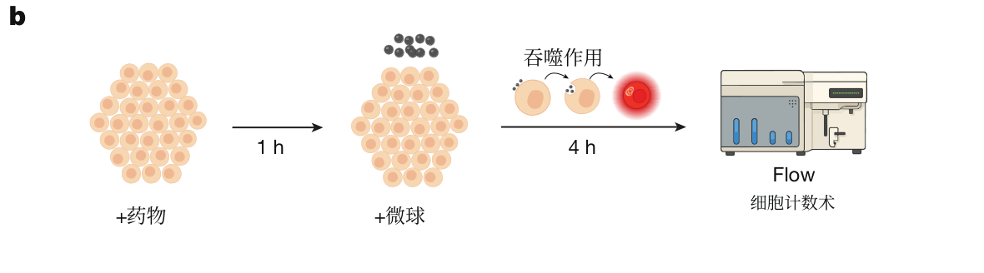
论文二 Robin / 疾病目标与实验读数
Robin 的任务：寻找增强 RPE 吞噬的再利用药物
dAMD 指干性年龄相关性黄斑变性。RPE 是视网膜色素上皮，负责清理光感受器外节。
疾病目标如何转成实验目标？
论文选择 RPE 吞噬功能下降这一疾病相关机制，以“药物是否增强吞噬”为功能读数，寻找已知药物的新用途。
为什么需要发现闭环？
功能实验的时间和测量
文献能提供候选，但不能决定它是否有效。实验给出效应，原始数据分析再提出机制线索与下一轮候选。
给药 1 h，再加入 pHrodo 底物 3 h。
底物进入酸性溶酶体后发荧光。
流式检测活细胞中的平均荧光强度（MFI），以 DMSO 对照归一化。
疾病相关功能读数使候选可以检验。细胞吞噬增强与患者获益之间仍需要疾病模型和临床证据。
Ghareeb et al., 2026, Introduction / Fig. 2a–b
07
Notes:
Robin探索dAMD药物再利用。RPE吞噬清理光感受器外节的过程与视网膜健康有关，吞噬不足在老化和AMD中出现。论文把宽泛疾病目标转成增强RPE吞噬的可测方向。初筛使用ARPE19与pHrodo微球，后续用原代RPE-SC与牛光感受器外节ROS。pHrodo在酸性环境发荧光，因此流式MFI构成实验读数。给药1h，再共孵育底物3h，不宜将它直接描述为24h存活实验。归一化MFI反映底物进入酸性环境后的信号，可能受其他细胞/荧光因素影响，QC与替代解释需检查。图来自Fig.2b，由论文作者使用BioRender制作。
Ghareeb et al., Nature 655, 497–505 (2026). DOI: 10.1038/s41586-026-10652-y

Slide 8
论文二 Robin / 假设生成与候选排序
智能体分工：检索、候选排序与实验数据分析
Robin 协调分工。Crow 与 Falcon 基于 PaperQA2，Finch 在 Jupyter 中执行数据分析代码。
Crow：疾病与实验检索
Falcon：候选证据评估
人工
实验
Finch：数据分析执行
疾病问题、机制和模型
药理依据、引用和局限
实验后 FCS / RNA 计数
10 个机制 / 实验报告
两两裁判 + BTL 排序
8 条分析轨迹 + 共识
成对比较后选定实验，再生成 30 个药物假设。研究者审核并选择实际测试对象。
≤25 项比较所有配对，更多候选随机比较 300 对。BTL 拟合相对强度，形成候选名次。
edit_cell 修改并执行代码，submit_answer 提交结论。保留 notebook，汇总路径一致性。
BTL：P(i 胜 j) = sᵢ / (sᵢ + sⱼ)，s 表示相对偏好强度。该排序评价科学依据，实际药效由实验检验。
新实验数据返回协调器，更新假设。8 条轨迹是分析路径重复，独立生物重复取决于实验样本。
Ghareeb et al., 2026, Fig. 1 / Methods: Robin and Finch implementation
08
Notes:
Robin以Aviary框架实现，o4mini综合文献并生成假设，ClaudeSonnet3.7担任成对裁判。Crow快速总结，Falcon提供详细文献报告，资源包括临床试验与OpenTargets。先提出通用问题，再10机制对应模型报告，排序选定功能读数，生成30候选及Falcon报告。BTL模型拟合P(i胜j)=s_i/(s_i+s_j)，不超过25假设比较所有配对，超过25随机采300配对。优先根据科学依据、药理和文献方法学判断，排序仍不是实验药效。人类选择候选并制定执行协议。Finch使用edit_cell与submit_answer工具，8独立轨迹执行相同数据的不同分析，元分析形成共识。分析轨迹探索参数敏感性，不能代替独立生物重复。图示按实际流程简化，Falcon到Finch之间存在人类湿实验。作者观察协调工具顺序几乎固定，后续简化为notebook，说明核心价值在角色与工具流程，不能仅据多代理数量认定自主规划优势。
Ghareeb et al., Nature 655, 497–505 (2026). DOI: 10.1038/s41586-026-10652-y

Slide 9
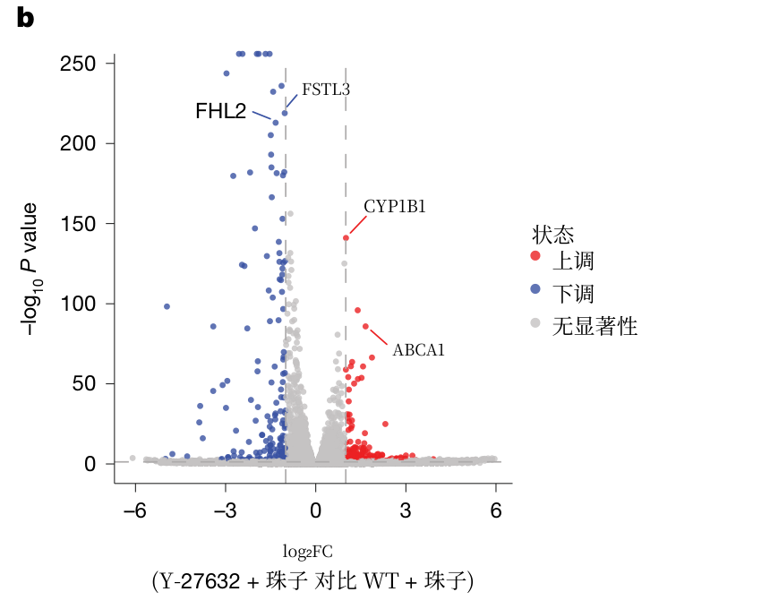
论文二 Robin / 第一轮实验与原始数据分析
第一轮结果：ROCK 命中与 ABCA1 转录线索
初筛从排序中测试前 5 个候选，MFGE8 作为已知吞噬促进的阳性参照。
① 流式确认功能命中
Finch 去除碎片、双细胞和 DAPI 阳性死细胞，比较 MFI 与 DMSO。Y-27632 的吞噬增强由人工复分析确认。
② 命中推动后续 RNA-seq
既有机制是 ROCK 抑制调节肌动蛋白。新数据发现 ABCA1 约 3 倍上调，并富集肌动蛋白、小 GTP 酶和自噬相关程序。
③ 分析生成下一步假设
横轴为 log₂FC，纵轴为 −log₁₀P。红色表示上调，蓝色表示下调。
ABCA1 编码脂质外排泵，连接脂质稳态与 RPE 功能。它提供可检验机制线索，尚需干预实验建立因果。
Ghareeb et al., 2026, Fig. 2c–f / Fig. 3 / RPE phagocytosis assay
09
Notes:
第一轮前五候选为exendin4、fingolimod、MFGE8、Y27632、AICAR与TUDCA组合，MFGE8有既有吞噬增强证据作为阳性参照。系统最初建议ROS与原代/干细胞分化RPE，但人类选择更易获得微球和ARPE19加速验证。FCS通过FSC/SSC排碎片，FSC-A/H选单细胞，DAPI排死细胞，再比较归一化MFI。n3孔，Dunnett检验对DMSO。Y27632命中、人类同数据分析支持后，Robin提出RNAseq。Finch差异与GO分析显示细胞骨架、小GTP酶和自噬相关转录变化；8路径中超过50%识别相同显著DEG。ABCA1约3倍上调，调整P=2.13e-83，编码脂质外排泵，可能连接吞噬后的脂质处理与RPE健康。火山图来自Fig.3b。批量RNA结果是机制关联，应通过敲低/救援及功能复测检验ABCA1必要/充分性，此类实验是建议而非论文已完成。
Ghareeb et al., Nature 655, 497–505 (2026). DOI: 10.1038/s41586-026-10652-y

Slide 10
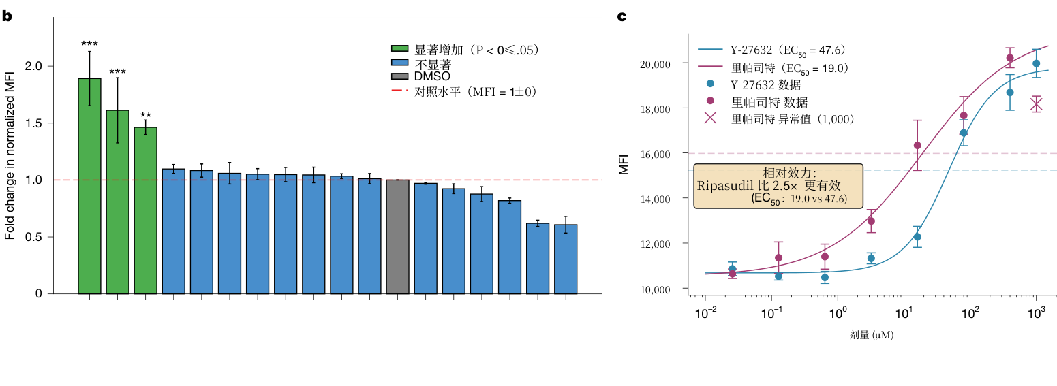
论文二 Robin / 第二轮候选与验证
实验反馈把 ROCK 命中推进到 ripasudil 再利用
ripasudil 是已获批治疗青光眼的 ROCK 抑制剂。研究者测试第二轮 10 种候选，再用原代细胞复核。
模型升级：原代 RPE-SC + ROS
从 1 位 >60 岁供者获得细胞，以牛光感受器外节替代微球。ripasudil 与 Y-27632 再次命中（n=4 孔）。
跨领域线索：KL001 也命中
昼夜节律调控启发候选。KL001 稳定 CRY 蛋白，抑制其泛素依赖降解。ABCA1 上调也在原代细胞复现。
ARPE-19：ripasudil 的 MFI 为对照 1.89 倍
剂量响应曲线支持更高效力。人工复分析为 1.75 倍，均为相对 DMSO 的倍数。
证据推进到细胞模型、底物和剂量复核。单供者的孔重复不足以证明人群泛化，ABCA1 因果与临床疗效仍待验证。
Ghareeb et al., 2026, Fig. 4 / RPE-SC validation
10
Notes:
第二轮十药由实验反馈与文献综合提出，ripasudil是在日本批准用于青光眼的ROCK抑制剂，相比研究分子Y27632有再利用背景。ARPE19读数为1.89×vehicle，人类分析1.75×，不能读成净增加189%。原代RPE-SC来自>60岁单供者，牛ROS替代微球，n4孔筛选/剂量响应支持ripasudil和Y27632。上清LDH补充毒性读数，Y27632剂量与LDH无相关，ripasudil为负相关。KL001通过防止CRY蛋白泛素依赖降解稳定蛋白，依据RPE吞噬昼夜节律联系成为候选并命中。原代有/无ROS条件下ripasudil均引起ABCA1上调，扩展机制一致性但尚未验证ABCA1因果。展示图来自Fig.4b–c。生物实验单位包括培养/供者，单供者多个孔不能扩大成人群证据。
Ghareeb et al., Nature 655, 497–505 (2026). DOI: 10.1038/s41586-026-10652-y

Slide 11
论文二 Robin / 系统评测与方法评价
系统评测：引用可靠性、分析收益与自主性边界
组件消融、外部任务和生物实验回答不同问题，需要分别解读。
BixBench 正确率（%，170 题，3 次运行）
文献检索确实减少虚构引用
o4-mini 的实验方案虚构引用率为 44.5% ± 6.37%。Crow 检查的 15 份方案未见虚构。
Finch
22.8 ± 1.7
Sonnet 3.7
无工具
1.6 ± 1.2
组会需要讨论的两个边界
生物统计 47.9%，生物信息 15.3%
调用顺序几乎固定，作者后续精简为 notebook。8 条分析轨迹能检查路径敏感性，无法保证共同偏差消失。
多步流程与参数敏感性仍是弱项。此比较同时改变工具和流程，不能单独归因于“多智能体”。
创新在于文献假设与可执行分析、真实湿实验反馈的衔接。临床验证、专家协议和独立供者仍必要。
Ghareeb et al., 2026, Extended Data Fig. 4–6 / Methods / Discussion
11
Notes:
BixBench均值±标准误，n3运行，选定170问题；Finch总体22.8±1.7%，Sonnet3.7无agent框架1.6±1.2%，生物统计47.9±1.5%、生物信息15.3±2.0%。这是系统工具流程比较而非相同工具多智能体数量的干净消融。任务特定专家rubric RNAseq86%、flow100%也只是遵从评分，不代表所有真实任务准确率。文献检查Crow15方案零虚构，o4mini44.5±6.37%虚构，支持源证据检索。候选质量消融由LLM评审，仍有评审偏差。Robin调用顺序几乎固定，后续作者精简为notebook，不能宣称自由自主规划已建立。8路径共识不能消除相同数据、相同提示、相同模型的共同错误。时间收益为作者估计，551论文约30min，359–424人工h与<2认知h没有受控时间benchmark。单任务DeepResearch候选17独特无命中也无法普遍证明系统优势。主要科学贡献为有文献依据的跨领域候选和湿实验反馈更新。
Ghareeb et al., Nature 655, 497–505 (2026). DOI: 10.1038/s41586-026-10652-y

Slide 12
方法应用 通用药物发现智能体 / 最小可执行方案
通用方案：知识预测与实验反馈的组合
候选携带条件记录、机制证据与反证标准，实验产生的新观察进入下一轮更新。
① 知识与细胞条件
② 响应与实验假设
③ 实验与代码分析
结构、有向靶点关系、细胞、剂量、时间
预测转录变化，选择能区分机制的功能读数
实测功能与毒性，保留 QC、代码和效应区间
新观察更新机制证据、候选排序及停止条件
候选记录至少包含什么？
例：假设某 ROCK 候选增强吞噬
药物与引用，预测变化与不确定性，功能读数与对照，预期效应、反证条件、采集成本和停止规则。
先看结构与靶点证据，再测 MFI、死细胞及荧光背景。功能命中后提出 RNA 或靶点干预，检验机制解释。
采纳 MAP 的条件表征与方向关系，采纳 Robin 的引用、可执行分析和实验反馈。机制因果需要额外干预验证。
以下为系统设计建议，依据 MAP 与 Robin，尚需验证
12
Notes:
本页为独立通用方案，与任何特定项目当前实现无关。MAP提供用结构与机制相关关系生成条件响应的思路，Robin提供把文献、实验和可执行分析衔接的思路。最小数据契约包括统一药物/基因身份、作用方向、物种/细胞、剂量/时间、引用等级、预测/观察区分、原始数据版本、对照和单位、QC、效应与区间、成本及失败/停止理由。可用不确定性与机制分歧选择实验，但必须先确认不确定性经过校准。ROCK例子为设计演示，不声称新候选已有效。功能命中后RNA给出关联，再用抑制/敲低/救援区分机制因果。避免将预测转录恢复等同于真实功能改善。候选名单中的每条记录需支持第三方查回证据与重跑分析。
Feng et al., Nature Machine Intelligence (2026). DOI: 10.1038/s42256-026-01286-w
Ghareeb et al., Nature 655, 497–505 (2026). DOI: 10.1038/s41586-026-10652-y

Slide 13
方法应用 通用药物发现智能体 / 归因与效用评测
分层评测：知识归因、功能预测与实验决策
先固定细胞背景、剂量、时间、完整候选菜单和预算 B，再在独立实验单位上评价最终选择。
知识贡献
响应与机制一致性
结构表示 / 完整知识 / 打乱关系，留出药物及图谱边
Pearson Δ、方向、候选区分度；同规模知识作为补充对照
预测贡献
是否有功能信息收益？
廉价先验 / 预测响应 / 实测响应上限，在匹配实验中比较
上限先超过廉价方法，再评测预测可否保留收益
智能体策略贡献
预算内的最终选择效用
确定性排序 / LLM 策略，允许相同工具和实验反馈
命中、效应、错误淘汰、总成本；包括停止与无更新策略
拟议评测：相同数据、权限与预算；各层的增益不能互相替代
13
Notes:
本页是可证伪的最小评测设计。知识比较应同时控制结构信息、图谱规模与关系置换，外推药物及相关边不进入预训练。预测比较先用真实RNA替代预测测上限，如果同条件真实RNA也不能提高功能决策，则复杂预测模型缺乏该端点的信息收益。策略比较应固定B、药物菜单、初始数据、工具、条件与动作，设置确定性、LLM、无更新/不追加实验及廉价先验。预算是所有采集与调用的成本，不能仅按轮数。终局效用可以定义为固定k入选的平均功能效应及预注册毒性约束，另报每总成本有效命中、假阳性和错误淘汰。独立性以供者/培养批次等真实单位定义，不能把细胞、孔或8分析轨迹扩大为生物学n。置信区间按背景/独立单位重采样，并预先声明最低有用效益与停止条件。功能读数与RNA需绑定同培养单元、剂量、时间和共享对照，避免跨实验的无证据桥接。
Feng et al., Nature Machine Intelligence (2026). DOI: 10.1038/s42256-026-01286-w
Ghareeb et al., Nature 655, 497–505 (2026). DOI: 10.1038/s41586-026-10652-y

Slide 14
阶段总结 MAESTRO / 最新实质进展
39 基因坐标完成认证，G1 读数出现模型信号
0927 尚未形成稳定选择优势。10.10 的新增证据推进了数据认证与同条件读数研究。
39 / 39
+0.254 r
c44、c45 的端点坐标均唯一匹配
预测细胞的 G1 组成读数出现信号
对照全部 62,710 个源基因。
最大差约 1.46 × 10⁻⁷，容差 10⁻⁵。
c44 复用 252 个细胞，新增 RNA 字节为 0。
c45 用 11 个区分细胞取 133,564 字节，较旧方案少 60.7%。
相对基础相似性：r 为 0.350 vs 0.096。
95% CI [0.156, 0.367]，4/5 背景更好。
同一球状培养单元的 24 h RNA 与读数，379 药物菜单，5 个 checkpoint 留出背景。
端点准入带来更明确的使用范围：生存选择性主分析 STATE Δr = −0.226，真实 RNA 上限仅 +0.003，未准入。
G1 来自 RNA 推导；坐标认证属于文件内身份；目标背景曾暴露。当前结果尚需独立生物确认。
research/REPORT.md；EVIDENCE.md；P05R_EXTENSION.json；phenotype_anchor_20261010/RESULTS.json
14
Notes:
MAESTRO独立部分。0927主要瓶颈为76–82%动作菜单难以区分，独立单位功效不足和选择优势未建立。当前已有可执行agent–decision–virtual-cell两轮反馈合同、持久化、预算、重试与重启。坐标扩展c44/c45唯一匹配39/39对全部62710基因，log1p(stored normalizedX)不变，容差1e-5，最大差1.4416e-7/1.4611e-7，独立块状算术复核一致。c44复用252暴露细胞0RNA字节，c45十一细胞133564表达字节，相对340068减少60.7%。认证只覆盖两个文件39端点，不能认证完整2000基因或checkpoint输出轴。表型研究40参考背景5checkpoint留出背景，G1的S_cells平均r.3495417，B为.0959951，差.2535466，CI[.1564786,.3672753]，4/5更好。E1 STATE kernel r.0722125 vsB.2984267，差-.2262142；真实RNA参考上限比B仅.0029597，低于预注册.05最低收益，门控拒绝。曾暴露背景和参考预训练重叠意味着开发证据，不是独立盲测。

Slide 15
阶段总结 MAESTRO / 效率收益与后续实验
后续重点：可靠观测、有效端点与可归因的反馈
运行闭环已验证两轮测量反馈及持久化、预算、重试和重启。下一步将工程能力转成可检验的研究。
129 次 → 35 次
+0.558 log₂
预采购停止节省 94 次购买（72.9%）
基础相似性迁移的生存 top-10 效用
匹配策略的最终动作保持一致。总模拟 profiles 为 774 → 680，无更新为 645，节省来自避免无效采集。
相对通用药物强度排序，95% CI [0.235, 0.819]，5/5 更好。它构成后续复杂模型必须超过的廉价基线。
1. 冻结 P0.6 观测可靠性
2. 按端点评测知识与反馈
明确源版本、处理/对照、共享对照误差和采集成本。24 个分层实际为 12 个 pooled 样本。
借鉴 MAP 选择方向明确的有效关系，借鉴 Robin 保留引用和代码。用同工具预算比较，记录有益与有害更新。
项目证据截至 2026-10-10；后续为拟议工作，P0.6 未放行，P2 仍关闭
15
Notes:
V3预购买停止从129降35，94次节省72.9%，最终匹配动作不变，total模拟profiles774至680，无更新645。不能据节省认定净实验信息价值或LLM优势。BvsZ top10生存选择性效用+.5580816log2，CI[.2352212,.8191470]，五背景均更好。B为基础相似性迁移，Z为通用药物强度排序，该改善来自廉价基线。P0.6需新冻结协议，绑定源版本、端点、排除、处理/对照行、实际组数、参考权重、共享对照误差、来源重复estimand和确切成本，24线/板分层为12pooledsamples。全局24h记录已有，逐样本时间/第三来源缺失，未解锁执行。未来MAP知识应用应分开关系方向与类型，控制结构/打乱知识；Robin反馈应用保留引用、代码、失败并预注册停止，以sameinformation/tool/budget确定性策略和无更新比较，终局效用、损害、成本和独立单位逐项验收。当前知识反馈和LLM独立科学决策收益未建立，未来方向不是现成整合成功。

